Slide 1
Evaluación de riesgos laborales

Slide 2
pasos fundamentales para implementar un plan de prevención de riesgos laborales (PRL)
La seguridad y la salud en el trabajo son fundamentales para cualquier empresa que quiera proteger a sus empleados y cumplir con la ley.
Por eso, es importante implementar un plan de prevención de riesgos laborales (PRL).
Toda empresa por ley debe de tener un Plan de Prevención, el cual debe darse a conocer a todos sus empleados y que comienza con un análisis de los riesgos del centro y puesto de trabajo.
Vamos a establecer 5 pasos.

Slide 3
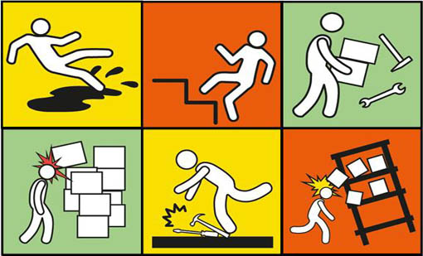
Paso 1: Identificar los riesgos laborales
El primer paso para implementar un plan de PRL es identificar los riesgos laborales. Los riesgos laborales son aquellos que pueden afectar la salud y la seguridad de los trabajadores, como por ejemplo, el uso de maquinaria peligrosa, el manejo de sustancias tóxicas o el trabajo en altura. Es importante realizar una evaluación de riesgos para identificar los riesgos presentes y tomar medidas para prevenirlos.

Slide 4
Evaluación de riesgos:
La evaluación de riesgos es un proceso que consiste en identificar los riesgos presentes, evaluar su gravedad y probabilidad de ocurrencia, y tomar medidas para prevenirlos.
Pasos:
Identifica los peligros del centro de trabajo.
Evalúa la probabilidad y gravedad de los peligros identificados.
Identifica las personas que podrían verse afectadas por los peligros identificados.
Establece medidas preventivas para reducir o eliminar los riesgos identificados.

Slide 5
Paso 2: Establecer medidas preventivas
Una vez que hayas identificado los riesgos laborales presentes en tu empresa, es importante establecer medidas preventivas para reducir o eliminar estos riesgos. Las medidas preventivas pueden incluir:
Modificar los procesos de trabajo para reducir los riesgos.
Proporcionar equipos de protección individual (EPI) a los trabajadores.
Capacitar a los trabajadores en el uso de los equipos de protección individual.
Establecer procedimientos de trabajo seguros.
Realizar mantenimiento preventivo en la maquinaria y equipo utilizado.

Slide 6
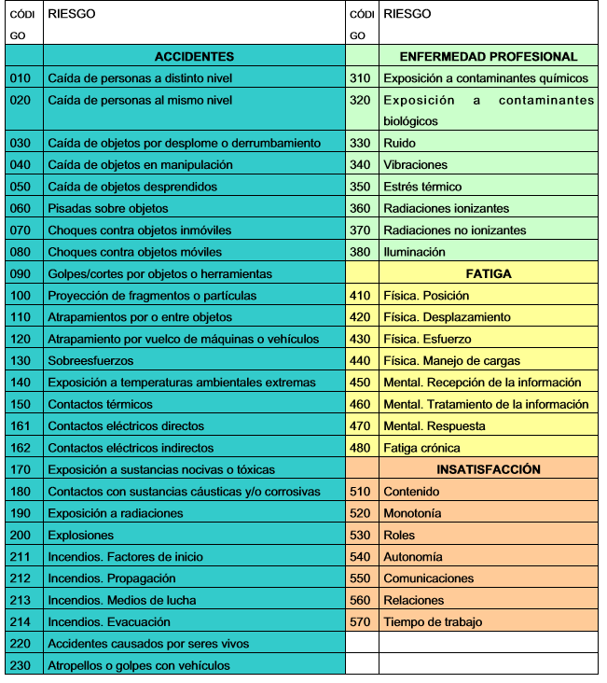
Factores de riesgo:
Seguridad
Ambientales
Ergonómicas
Psicosociales

Slide 7
Paso 3: Planificar y ejecutar las medidas preventivas
Una vez establecidas las medidas preventivas, es importante planificar y ejecutarlas.
Establecer un plan de acción para implementar las medidas preventivas.
Asignar responsabilidades para la implementación de las medidas preventivas.
Establecer un calendario para la implementación de las medidas preventivas.
Realizar un seguimiento y evaluación de las medidas preventivas implementadas.

Slide 8
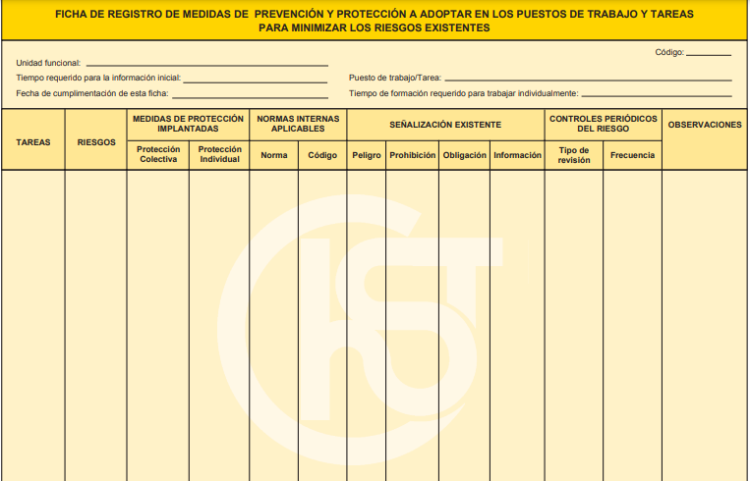
https://www.insst.es/documents/94886/454629/4.+Medidas-actividades+para+eliminar+o+reducir+los+riesgos.pdf/9c0d3210-a8ed-4a2a-979a-bbf20db0e808?t=1532347333447

Slide 9
Paso 4: Capacitación y formación
La capacitación y formación son fundamentales para la implementación de un plan de PRL efectivo. Es esencial que los trabajadores conozcan los riesgos laborales presentes en su lugar de trabajo y las medidas preventivas establecidas para reducir estos riesgos. La capacitación y formación pueden incluir:
Capacitación en el uso de los equipos de protección individual.
Capacitación en procedimientos de trabajo seguros.
Capacitación en la identificación de riesgos laborales.
Formación en primeros auxilios.

Slide 10
Paso 5: Evaluación y mejora continua
Una vez que implementado el plan de prevención de riesgos laborales, es importante realizar una evaluación para determinar si las medidas preventivas establecidas son efectivas y si se han logrado reducir los riesgos laborales. La evaluación puede incluir:
Inspecciones regulares para identificar posibles riesgos laborales.
Encuestas de satisfacción de los trabajadores para evaluar la eficacia de las medidas preventivas.
Análisis de incidentes y accidentes laborales para identificar áreas de mejora.
Además, es importante tener en cuenta que la mejora continua es un proceso constante en la implementación de un plan de PRL. Es necesario estar siempre atento a posibles riesgos laborales y estar dispuesto a modificar las medidas preventivas establecidas para adaptarlas a los cambios en la empresa o en las condiciones de trabajo.

Slide 11
Actividad 1:
Análisis de riesgos en diferentes puestos de trabajo:
https://www.osalan.euskadi.eus/contenidos/informacion/educacion_secun_gastetxoko/es_def/materiala/eso/B3_arriskuak_identifikatzen-CAST/5_situacin.html

Slide 12
Actividad 2:
Análisis de tu puesto de trabajo. Analiza los riesgos presentes en MI puesto de trabajo

Slide 13
Musculo esqueleticos
https://www.insst.es/documentacion/material-divulgativo-y-audiovisual/carteles/posturas-trabajo-inadecuadas-ganar-salud-ano-2016

